Slide 1
EVOLVE 5B 8.5

Slide 2
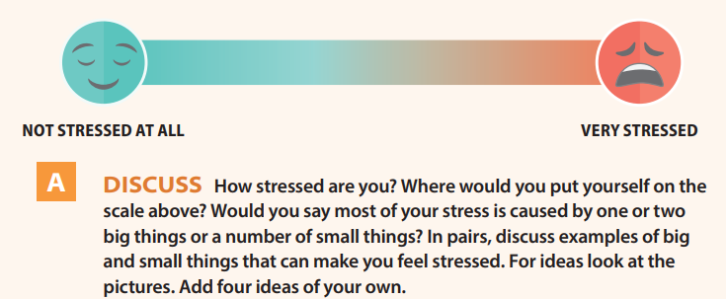
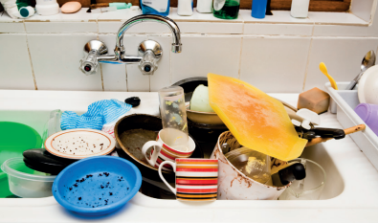

Slide 4
